Slide 1
SETKÁNÍ ČPV SE SPORTOVNÍMI NOVINÁŘI
4. dubna 2024

Slide 2
SETKÁNÍ ČPV SE SPORTOVNÍMI NOVINÁŘI
PROGRAM SETKÁNÍ
Co děláme – Para(re)start, ParaHrátky, podcast
Přehled postižení a jeho kategorizace vzhledem k paralympijským hrám
Paralympijské sporty s pravděpodobnou českou účastí, aktuální stav nominace
Stav příprav na paralympijské hry
Praktická cvičení a soutěž
Individuální rozhovory

Slide 3
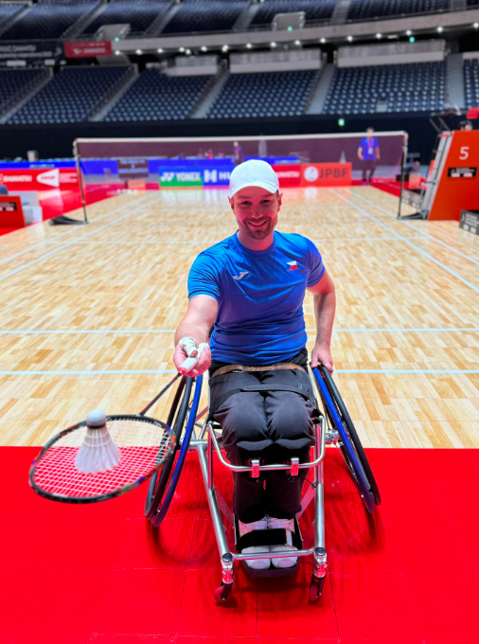
SETKÁNÍ ČPV SE SPORTOVNÍMI NOVINÁŘI
ZBYNĚK SÝKORA
Kdo jsem
Český paralympijský výbor
Inkluze a role ČPV
Rok 2024

Slide 4
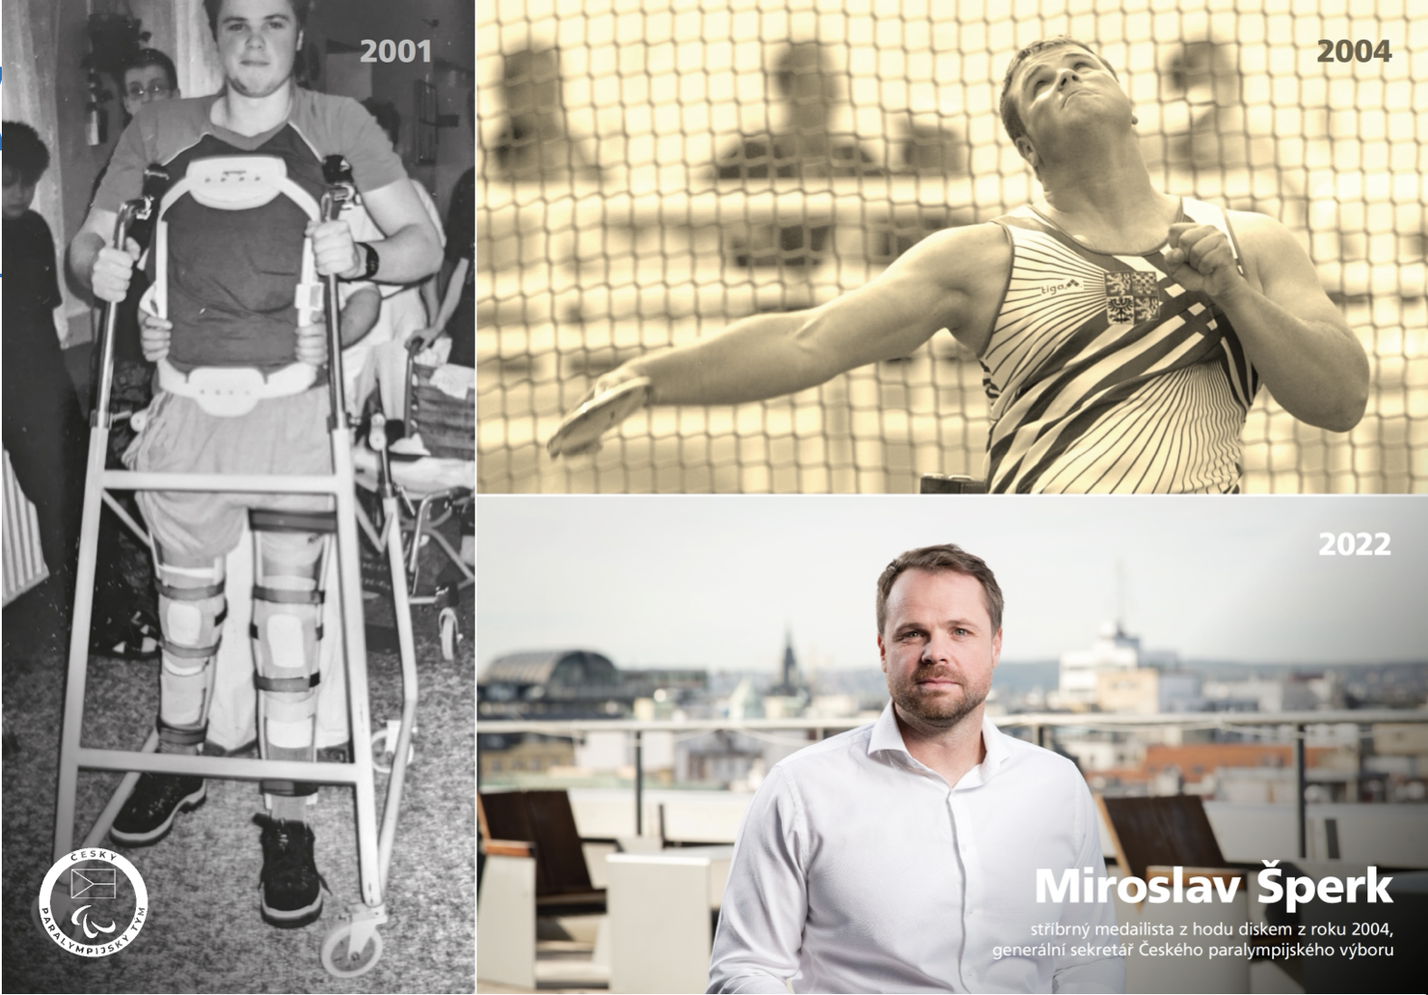
PARA(RE)START
I TY MŮŽEŠ ZNOVU SPORTOVAT

Slide 5
O PROJEKTU
Speciální program pro klienty rehabilitačních center po celé ČR
Pravidelné nábory v rehabilitačních centrech za účasti paralympioniků a parasportovců
Sdílení zkušeností a osobní příběhy
Motivace nejen do sportu, ale i do života
Sportovní aktivity, ukázky parasportů

Slide 6
O PROJEKTU
Zaměřeno na nábor nových parasportovců
Doporučení sportu či vhodné disciplíny na míru
Integrace potenciálních parasportovců do klubů a sportovních svazů

Slide 7
CÍLOVÁ SKUPINA
Pacienti po úrazu páteře
Pacienti po amputaci horních / dolních končetin
Pacienti s dětskou mozkovou obrnou

Slide 8
HARMONOGRAM AKCÍ, MÍSTA REALIZACE PROJEKTU
Rehabilitační ústav Kladruby, okres Benešov, Středočeský kraj, kapacita 250 lůžek
Vojenský rehabilitační ústav Slapy okres Praha - západ, Středočeský kraj, 161 lůžek
Rehabilitační ústav Hrabyně, okres Opava, Moravskoslezský kraj, kapacita 207 lůžek
Hamzova odborná léčebna pro děti a dospělé Košumberk, okres Chrudim, Pardubický kraj, 505 lůžek
11 výjezdů ročně

Slide 9
SPORTY
Atletika – vrhy a hody
Handbike
Stolní tenis
Boccia
Lukostřelba
Basketball
Parahokej
Veslování
Plavání
Sportovní střelba
Běžecké lyžování
Rugby

Slide 10
PARAHRÁTKY
DOPROVÁZÍME DĚTI S HANDICAPEM NA CESTĚ ZA SPORTEM

Slide 11
O PROJEKTU
Projekt s cílem náboru nových parasportovců
Hledáme budoucí paralympioniky na klasických základních školách, protože právě tam jsou děti s fyzickým i zrakovým handicapem plně integrovány
Zaměření – tělesně a zrakově handicapované děti na ZŠ v rámci krajů ČR
Cíle projektu
Představení parasportu na ZŠ
Nábor nových parasportovců
Doporučení konkrétního sportu a integrace dětí s handicapem do konkrétního sportovního klubu

Slide 12
SPORTOVNĚ MOTIVAČNÍ PROGRAM PRO DĚTI NA ZŠ
Program
Prezentace parasportu, šíření paralympijských hodnot a myšlenek
Možnost vyzkoušet si různé druhy parasportu
Beseda s paralympioniky
Motivace k pohybu
Osvěta

Slide 13
HARMONOGRAM AKCÍ
5 výjezdů ročně
Každá akce – 100 dětí ze ZŠ + 10-15 dětí v inkluzivním vzdělávání z daného kraje
Akce trvá cca 3-4 hodiny

Slide 14
SPORTY
Atletika – vrhy a hody
Atletika – běhy pro zrakově handicapované
Handbike
Goalball
Stolní tenis
Boccia
Basketball
Lukostřelba
Showdown
Judo pro zrakově handicapované

Slide 15
PODCAST ČPV STEJNÍ, ALE JINÍ

Slide 16
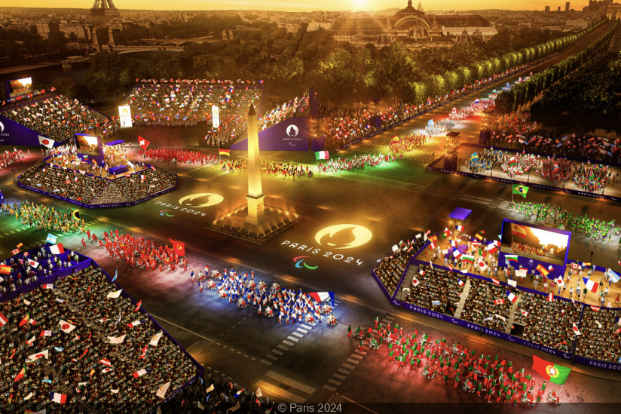

Slide 17
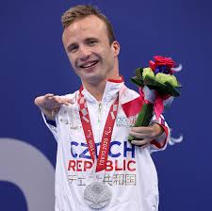
TYPY HANDICAPU
Postižení svalové síly
Postižení pasivního rozsahu pohybu
Chybějící končetina
Rozdíl délky dolní končetiny
Krátký vzrůst
Hypertonie
Ataxie
Atetóza
Zrakový handicap
Intelektový handicap

Slide 18
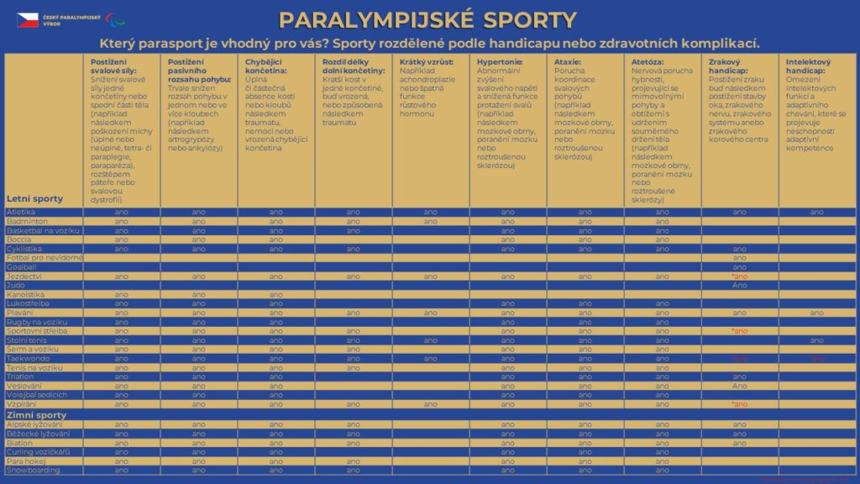
PODCAST ČPV STEJNÍ, ALE JINÍ

Slide 19
LETNÍ PARALYMPIJSKÉ HRY PARÍŽ 2024
28. srpna – 8. září 2024
Zahájení Champs-Elysées
4400 nejlepších parasportovců světa
23 sportů
19 sportovišť (např. Roland Garros, prostor pod Eiffelovou věží, Invalidovna, Stade de France)
549 soutěží
Více než 3 mil. diváků

Slide 20
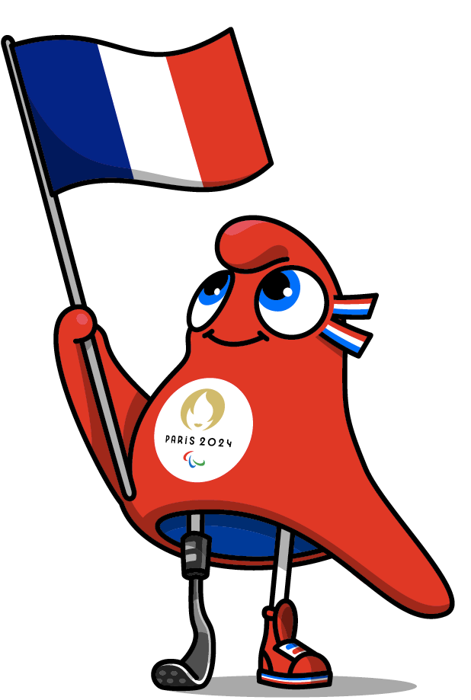
ČESKÝ PARALYMPIJSKÝ TÝM
Získané kvóty pro ČR na LPH Paříž 2024
Sport žena muž bez ohledu na pohlaví
Atletika 1
Boccia 1 1
Cyklistika 1 1
Jezdectví 1 1
Lukostřelba 2 1
Plavání 3 4
Stolní tenis 2
CELKEM 7 11 1 19

Slide 21
ČESKÝ PARALYMPIJSKÝ TÝM
Pravděpodobní účastníci paralympiády:
Jméno sport
Aleš Kisý atletika
Marcela Čermáková boccia
Adam Peška boccia
Vladimír Votřel jezdectví
Tereza Brandtlová lukostřelba
David Drahonínský lukostřelba
Šárka Pultar Musilová lukostřelba
Alexandra Borská plavání
Vendula Dušková plavání
Jonáš Kešnar plavání
Agáta Koupilová plavání
David Kratochvíl plavání
Arnošt Petráček plavání
Tadeáš Strašík plavání
Jiří Suchánek stolní tenis
Filip Nacházel stolní tenis

Slide 22
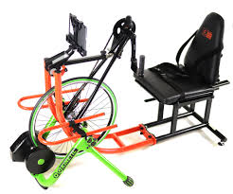
SETKÁNÍ ČPV SE SPORTOVNÍMI NOVINÁŘI
PRAKTICKÁ CVIČENÍ
boccia
lukostřelba
stolní tenis
handbike
šerm

Slide 23
PARTNEŘI ČESKÉHO PARALYMPIJSKÉHO TÝMU
Notes:
Pokud se na tomto slidu neuvidíte, stížnosti vyřizujeme až po prezentaci nebo na emailu office-Paralympic.cz :D

